Slide 1
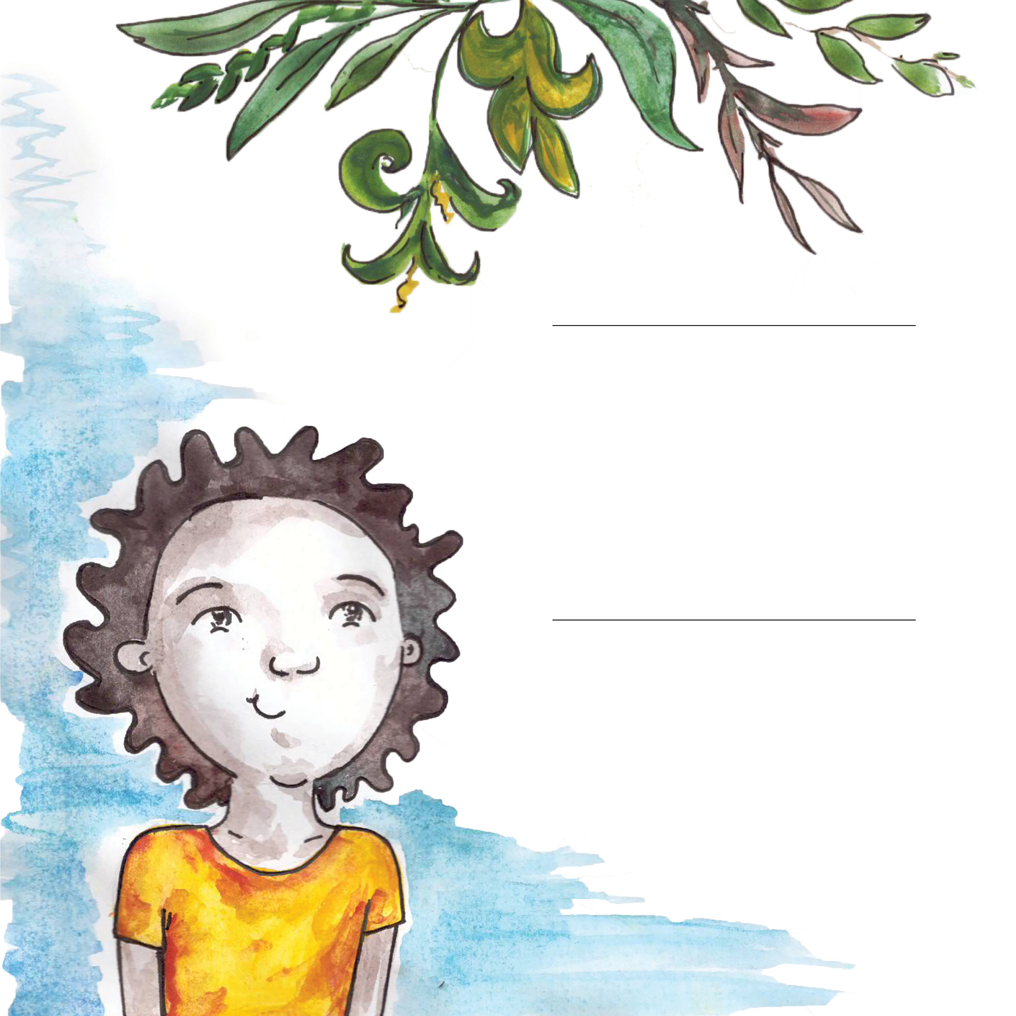
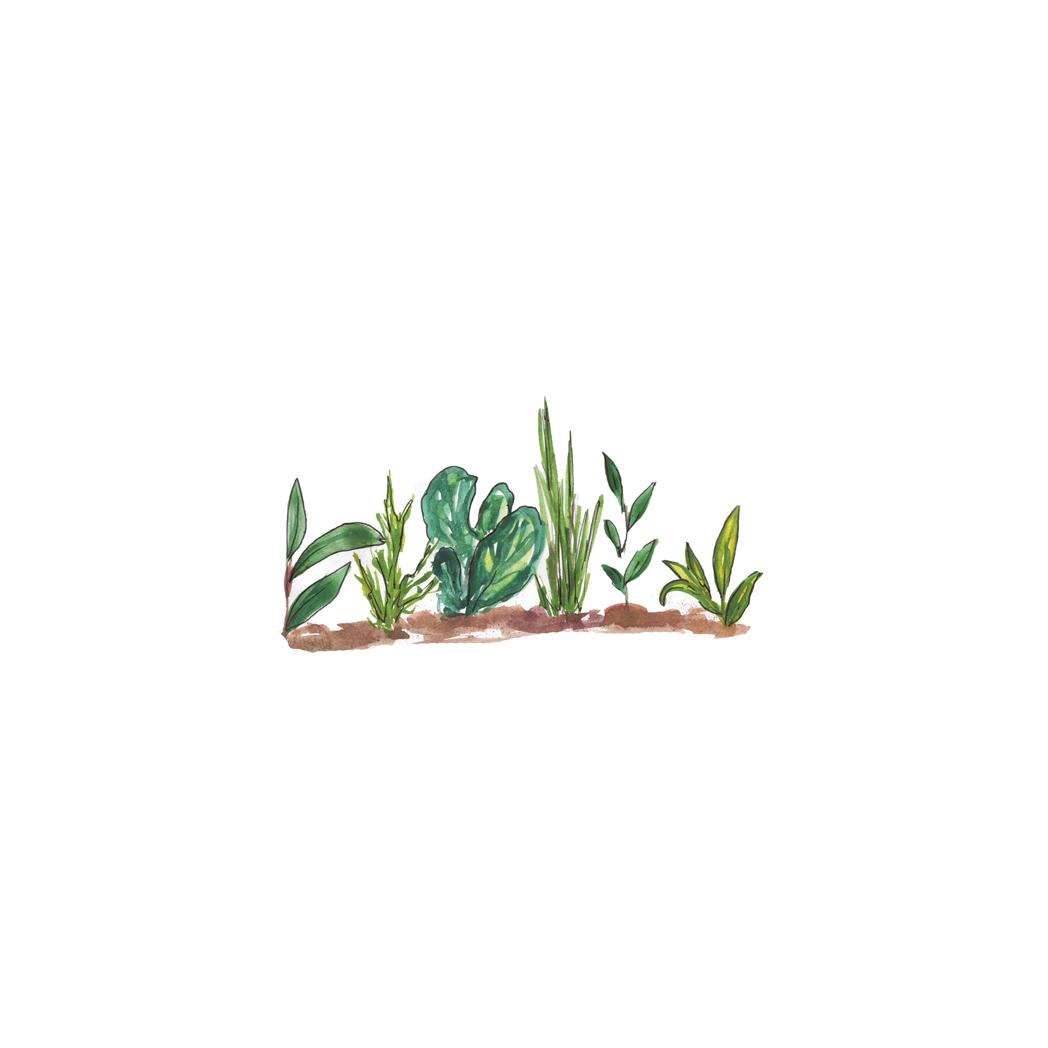
隆瓦波
的
食谱
Mihlali Khumalo
Sarah Rose De Villiers
Zandile Maxet Makina

Slide 2
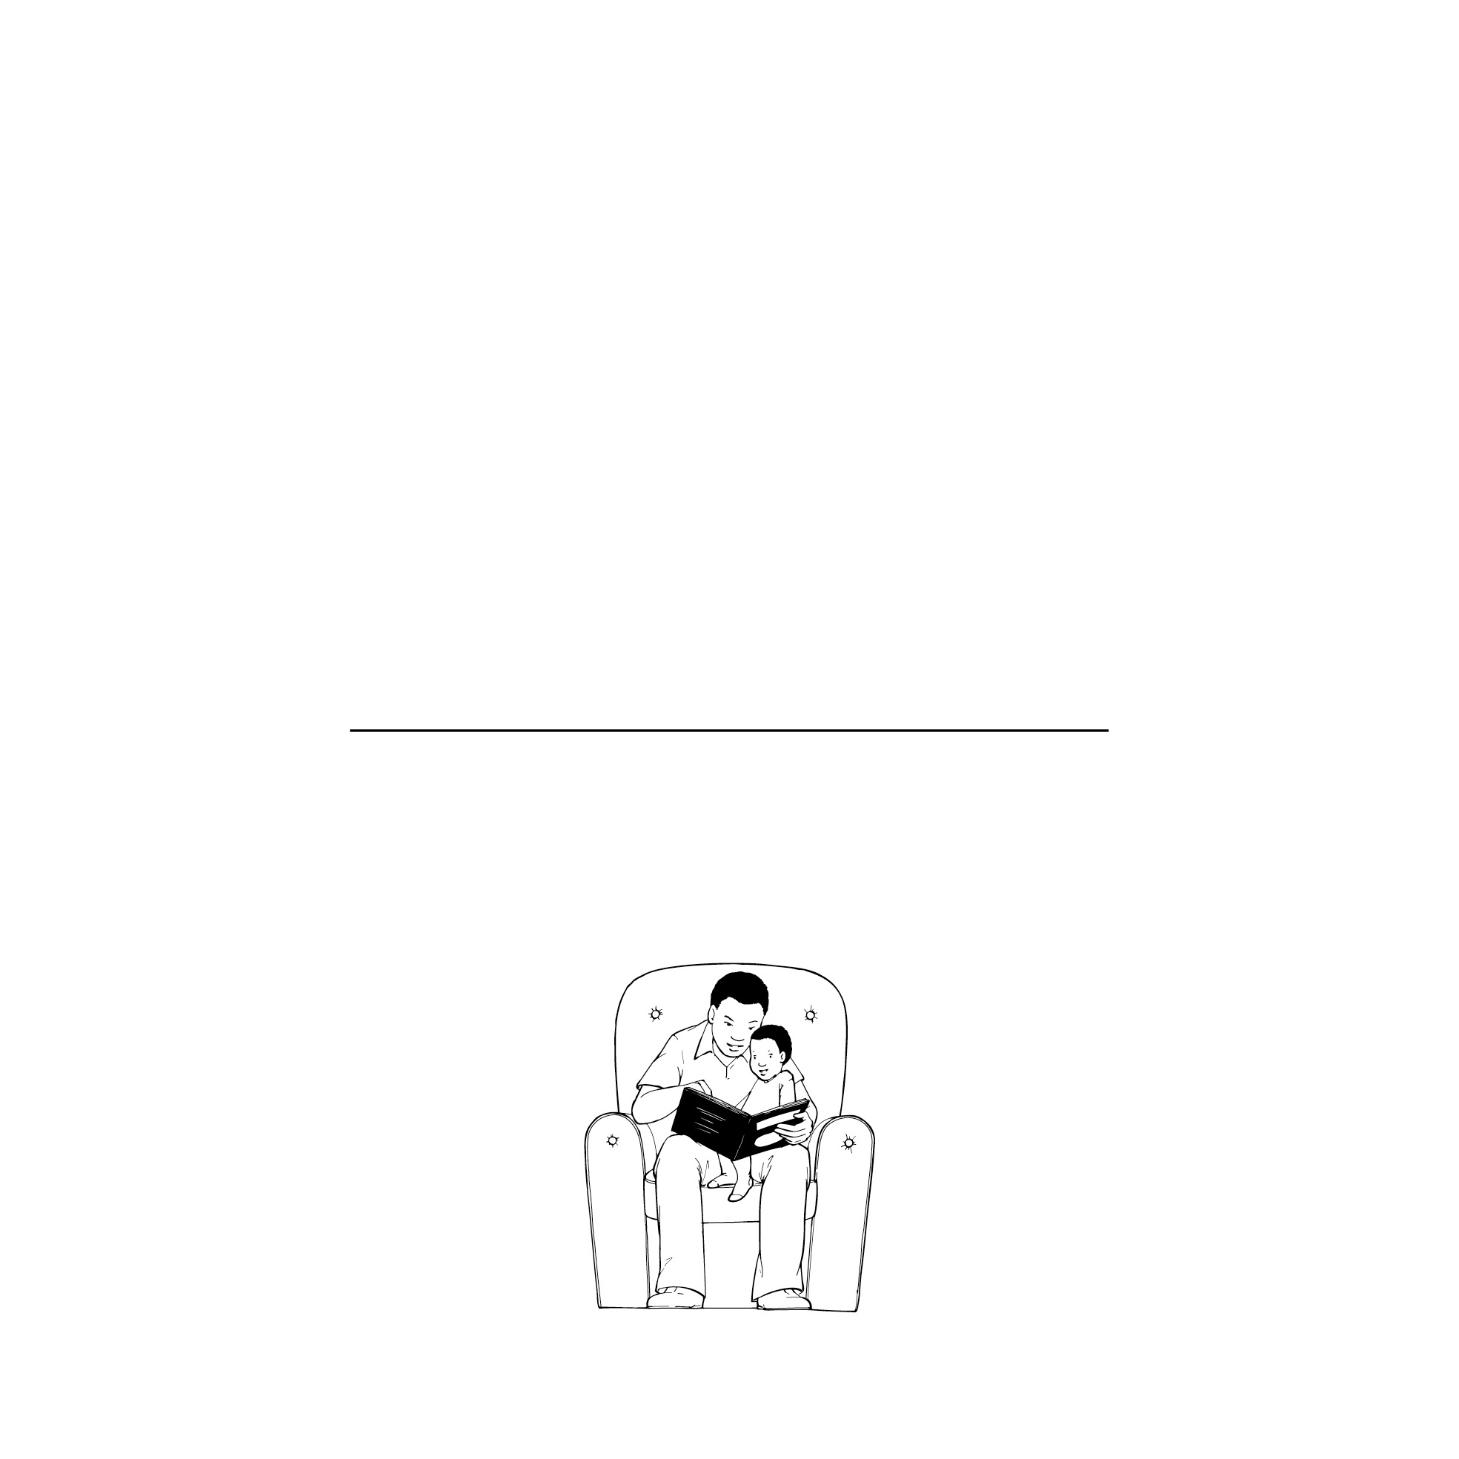
隆瓦波的食谱
这本书属于

Slide 3



Slide 4


隆瓦波的食谱
Mihlali Khumalo
Sarah Rose De Villiers
Zandile Maxet Makina

Slide 5

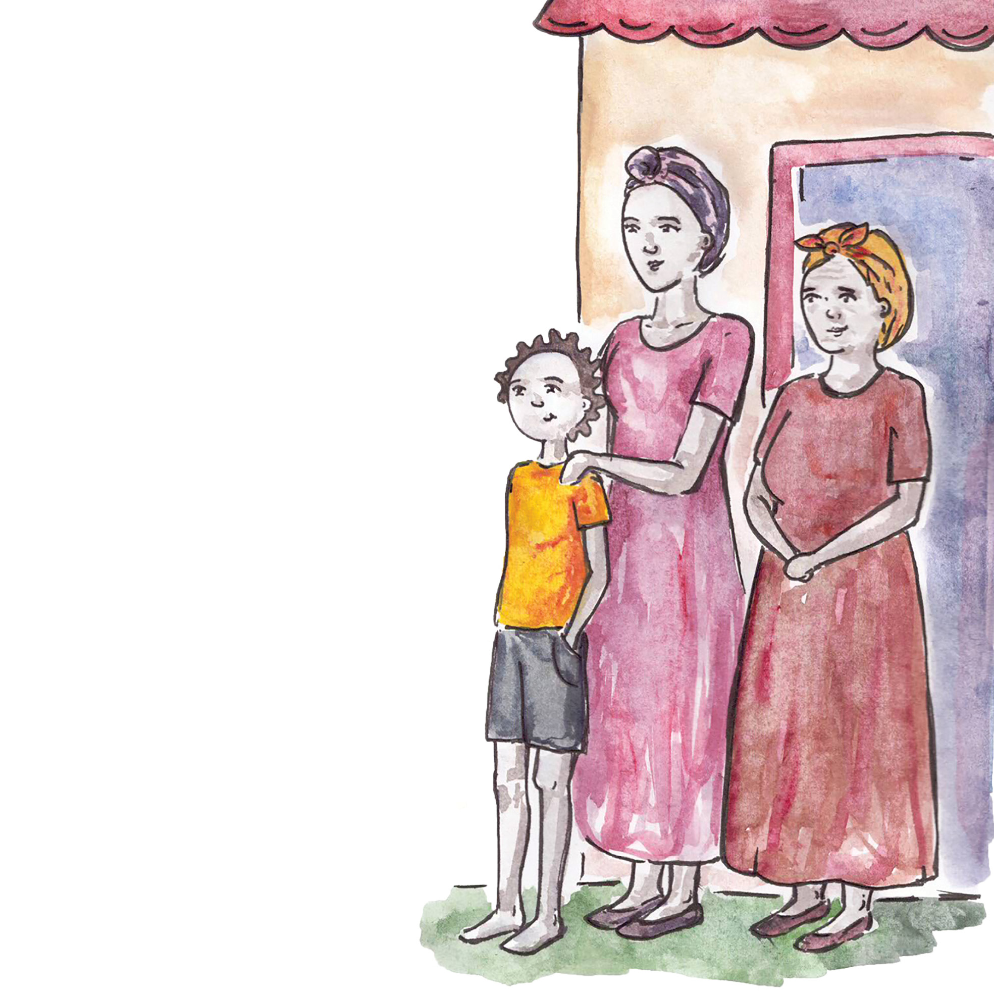
隆瓦波是一名十岁男生。
他和妈妈、奶奶住在一起。

Slide 6
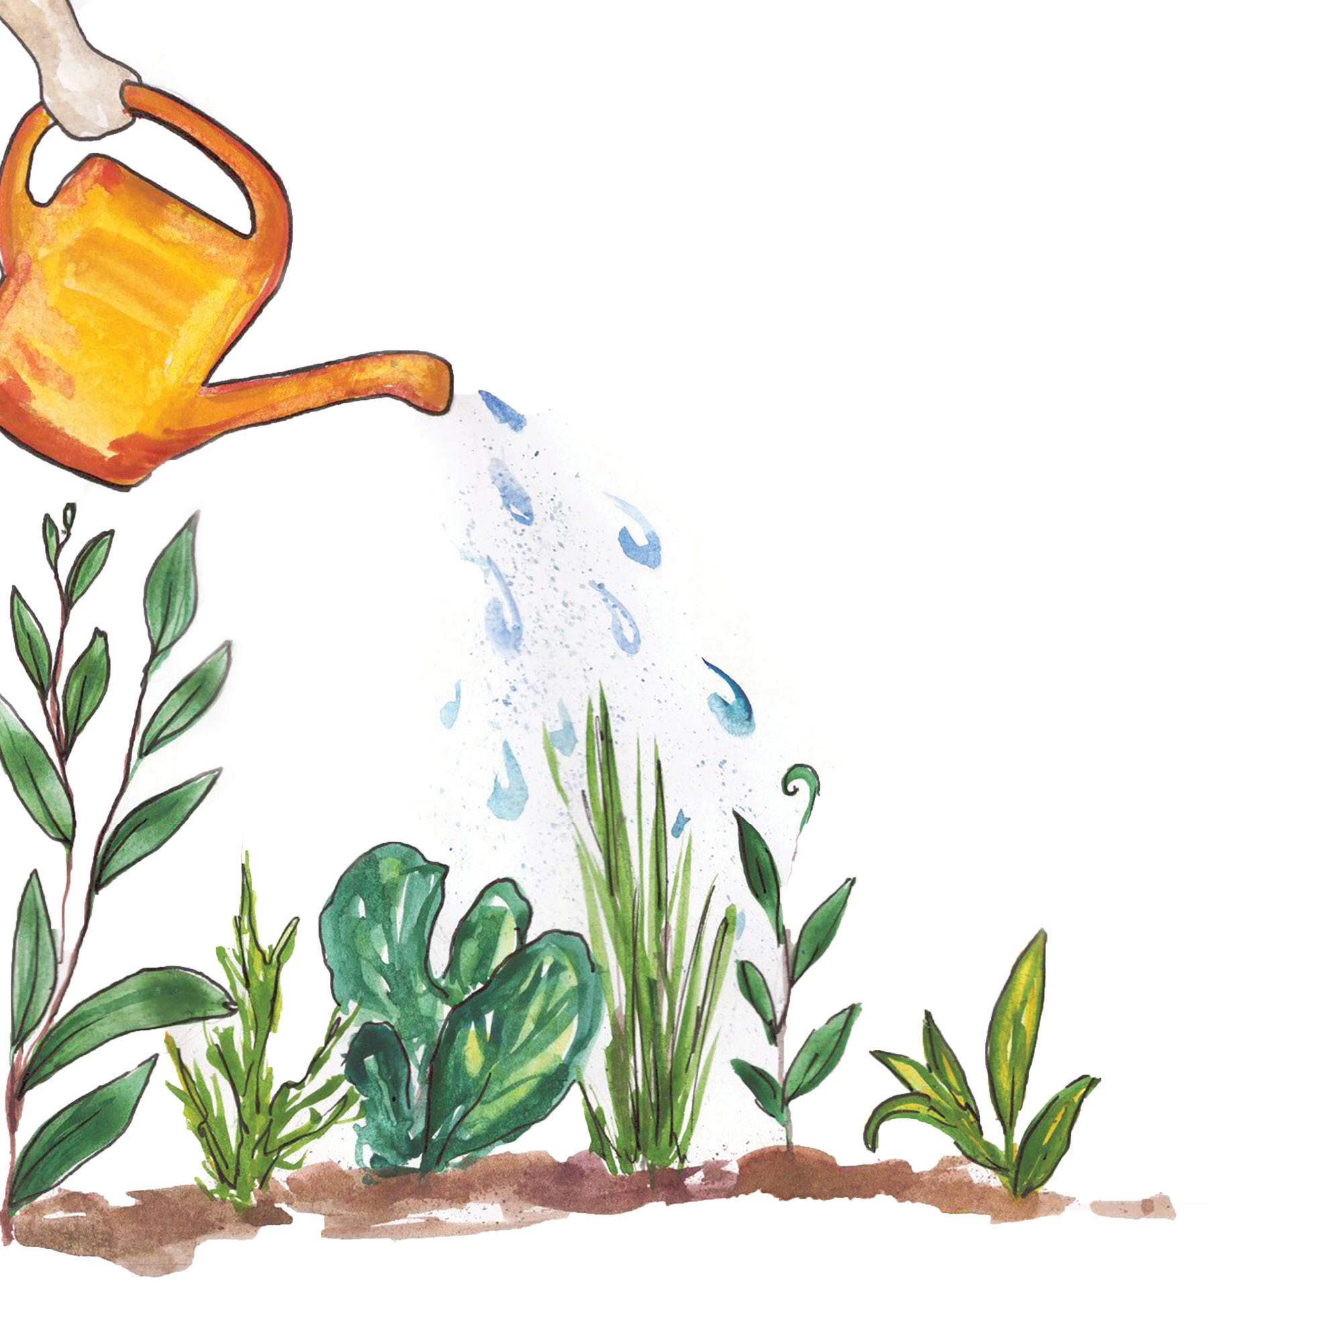
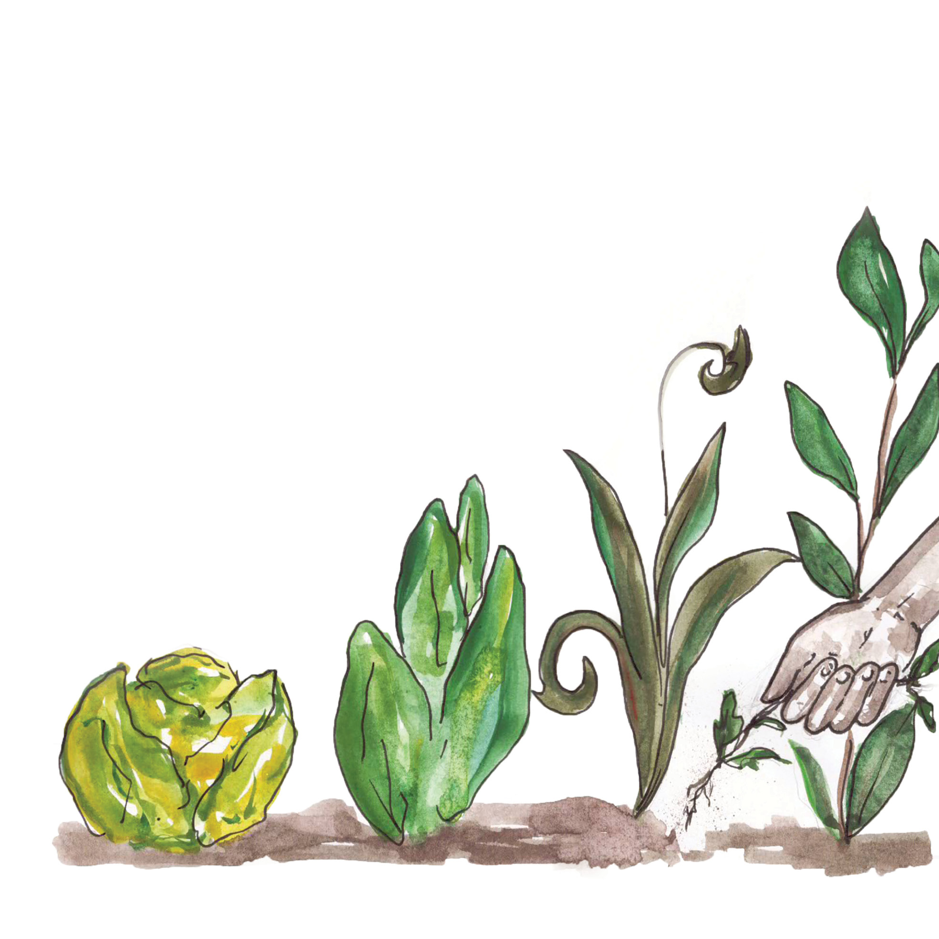
隆瓦波的奶奶有着世上最漂亮、丰饶的菜园。
隆瓦波很享受帮奶奶除草和浇水的过程。

Slide 7
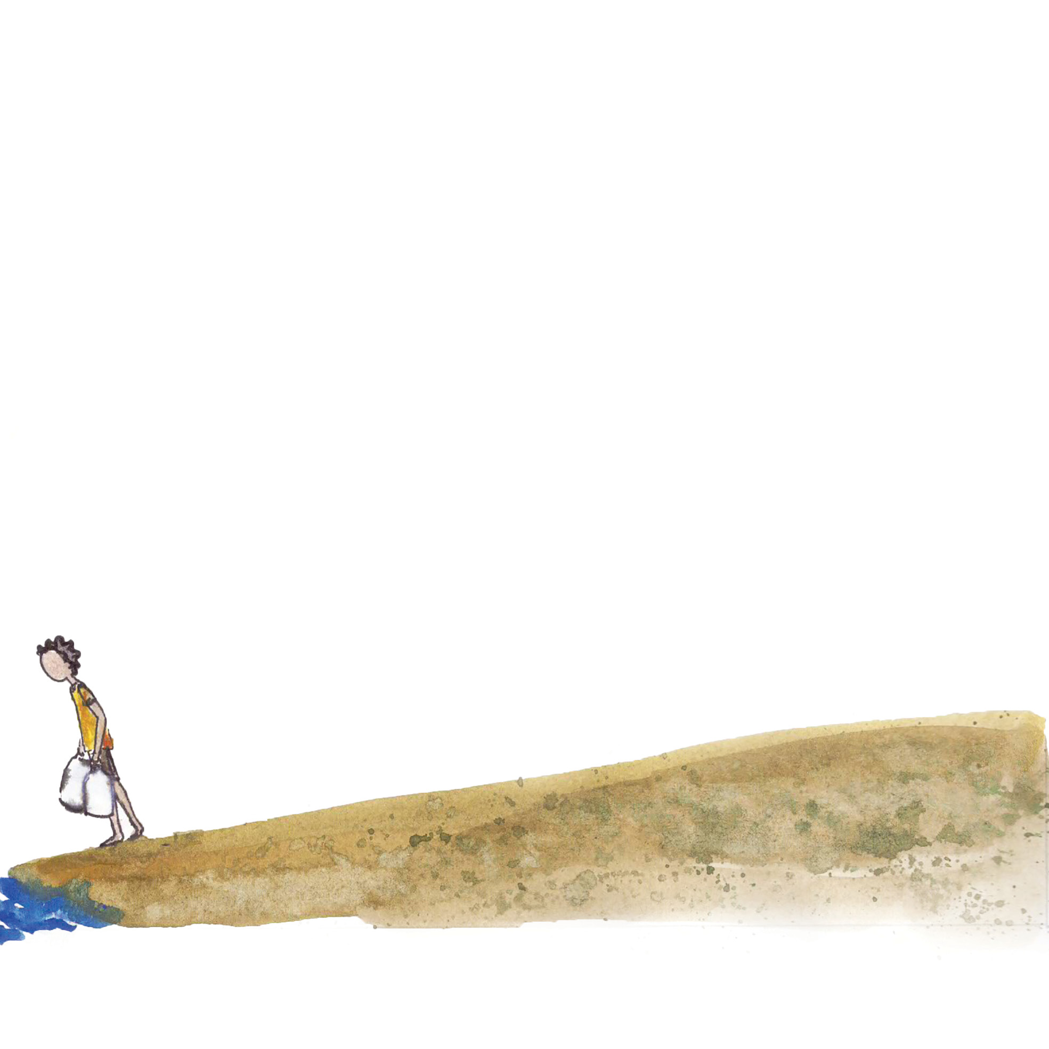
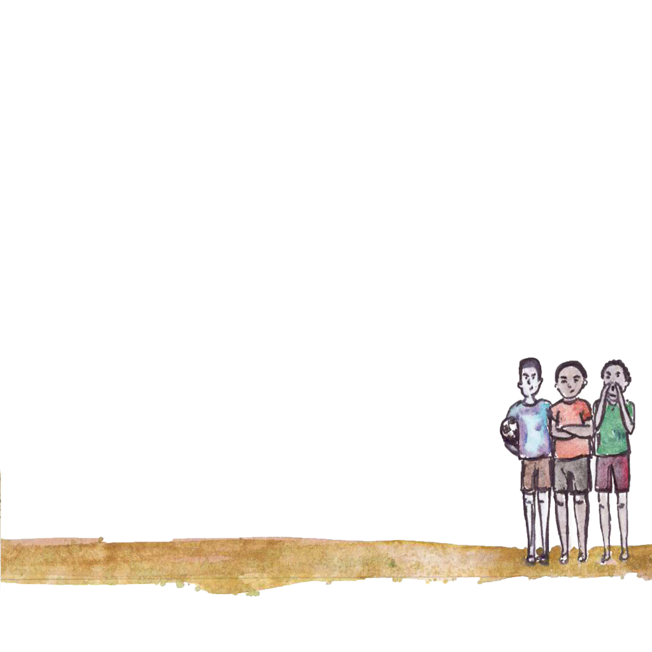
隆瓦波很勤快，他会多次爬上爬下山坡，从河边取水。
路过踢球的朋友时，他们嘲笑道：“隆瓦波，你为什么要做这个？这是女生才会做的事儿，我们绝对不会做的。”

Slide 8
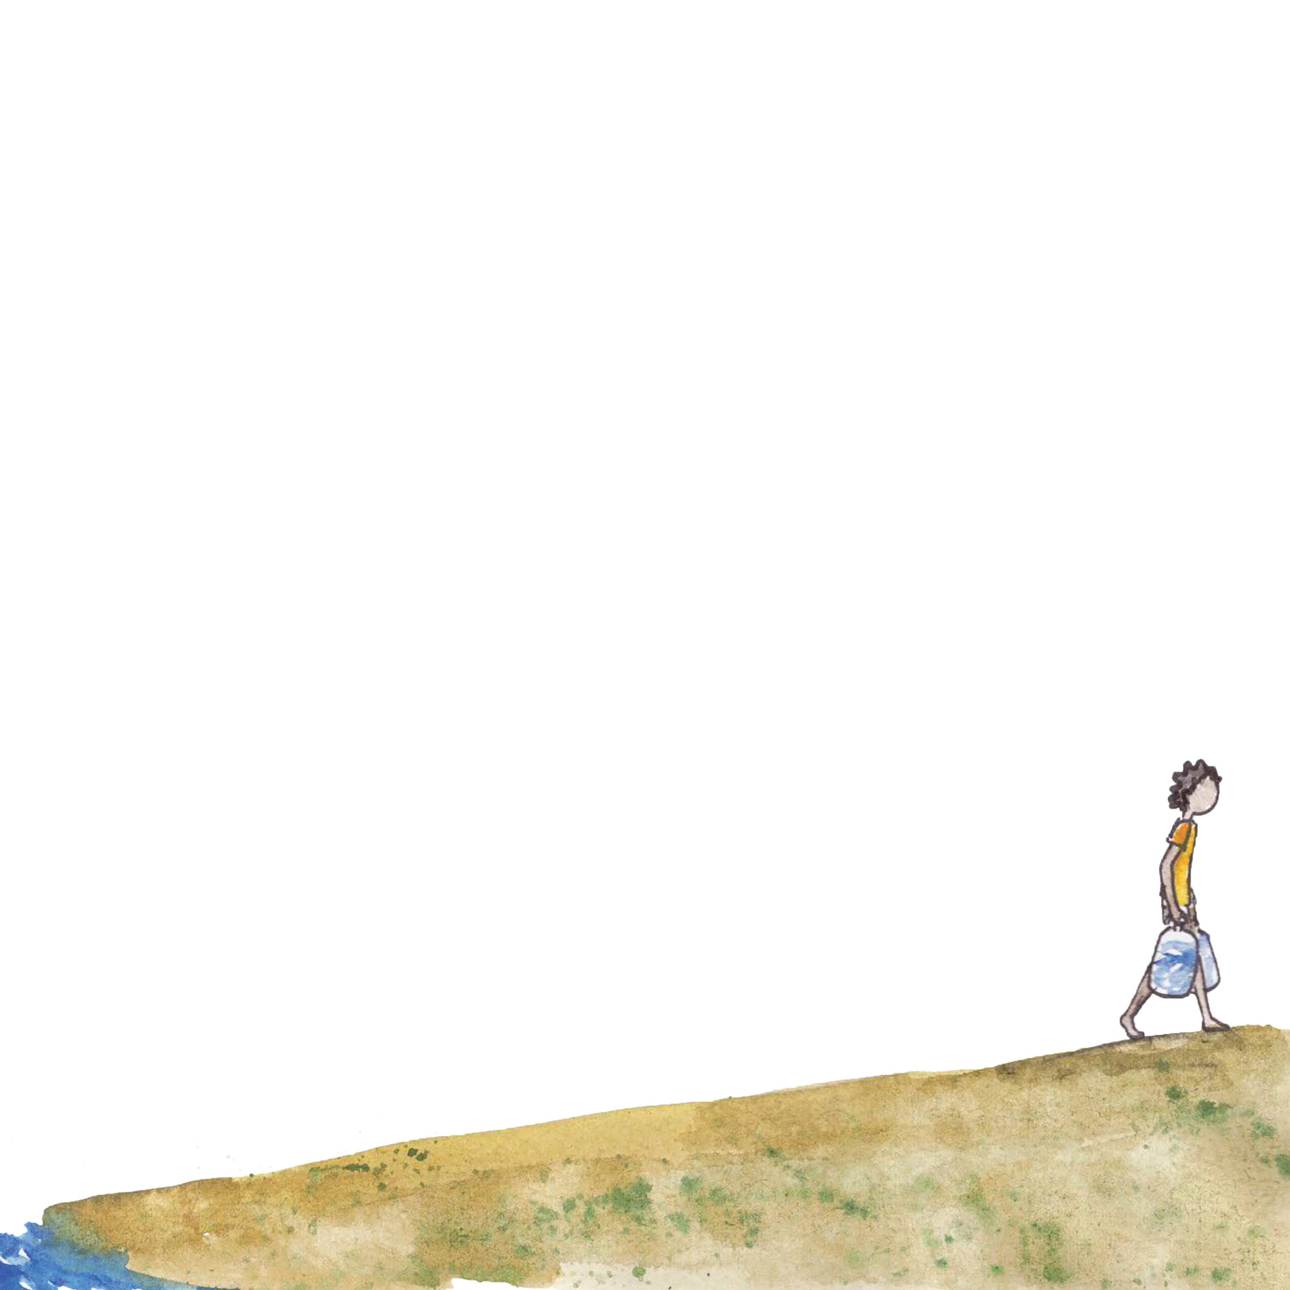
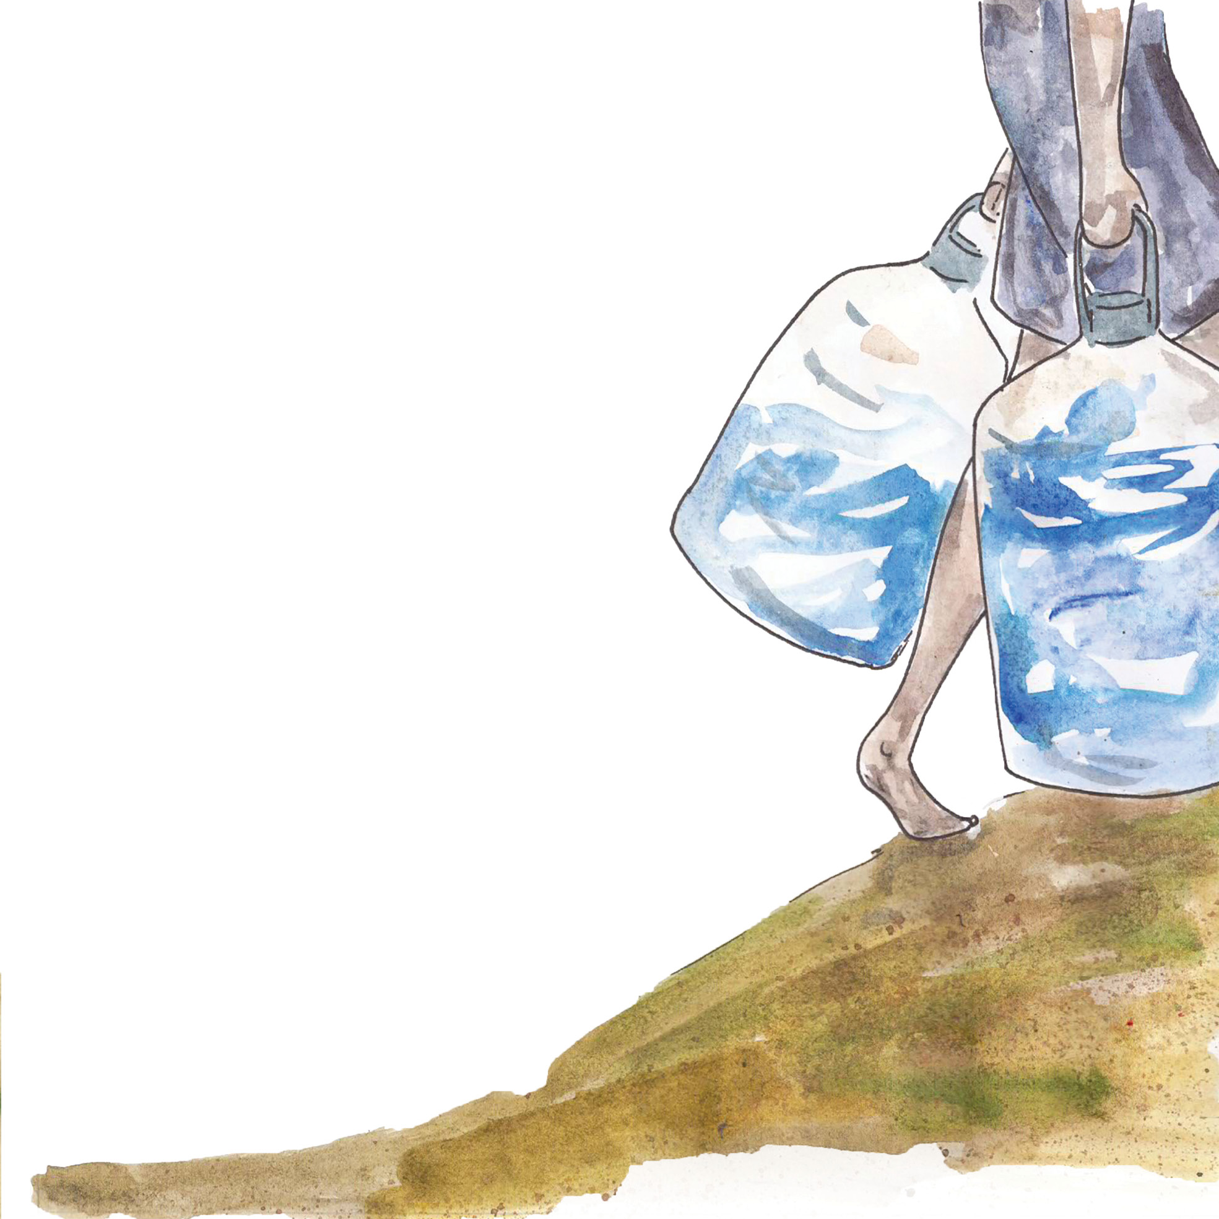
隆瓦波一笑置之，继续他的行程。
他想起和奶奶一起在花园里的开心时光。

Slide 9

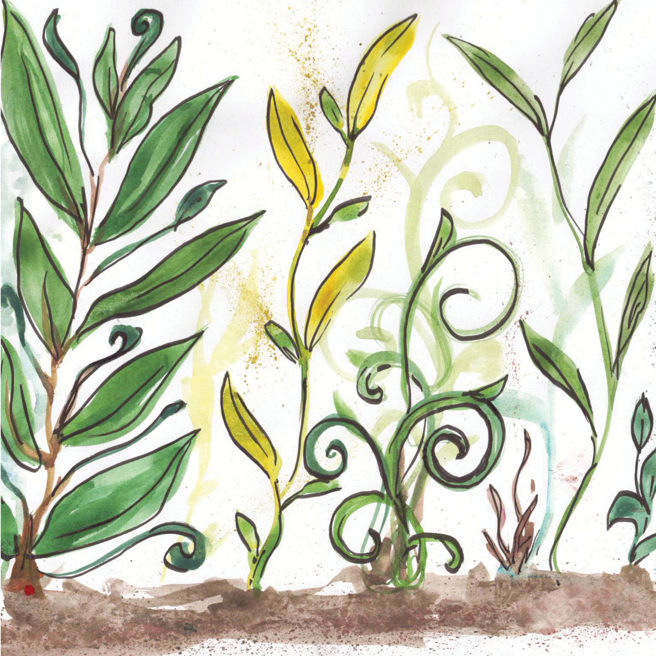
这些想法使他忘记了行程的漫长和朋友的评论。
他喜欢在奶奶拔出萝卜之前猜猜每捆里有多少根萝卜。

Slide 10
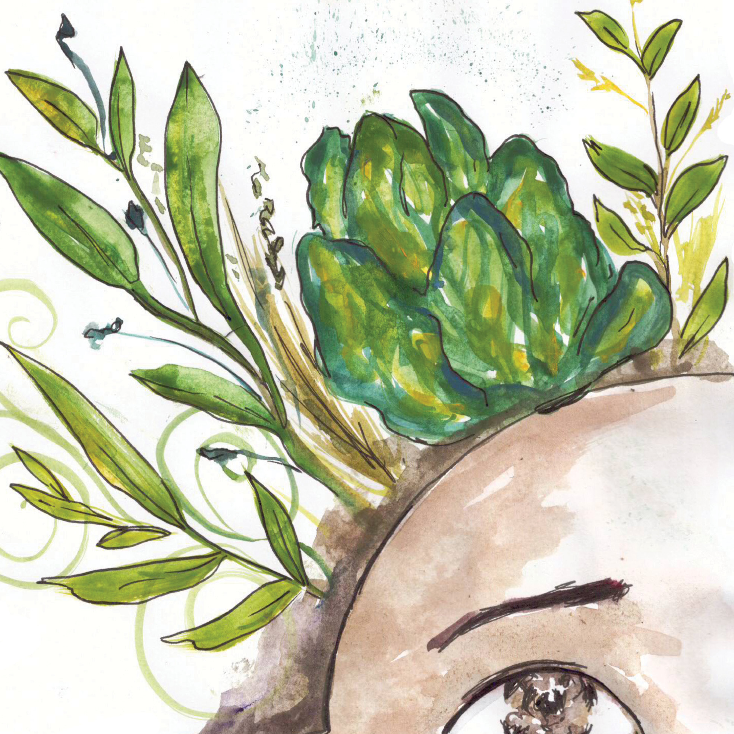
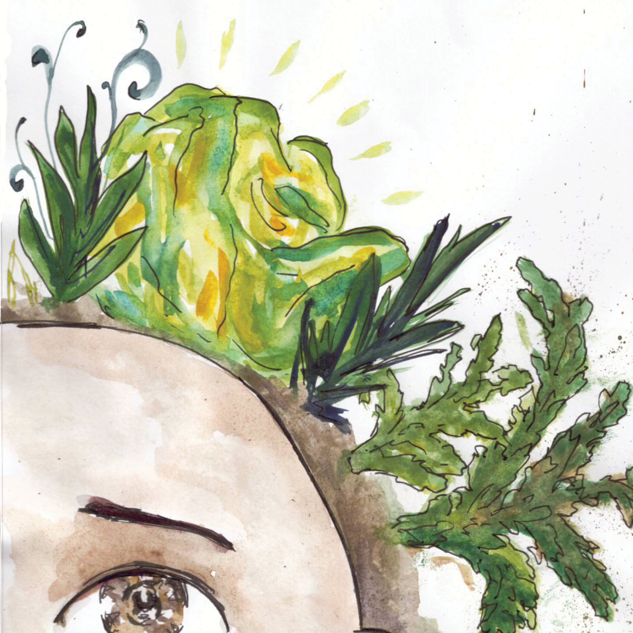

Slide 11

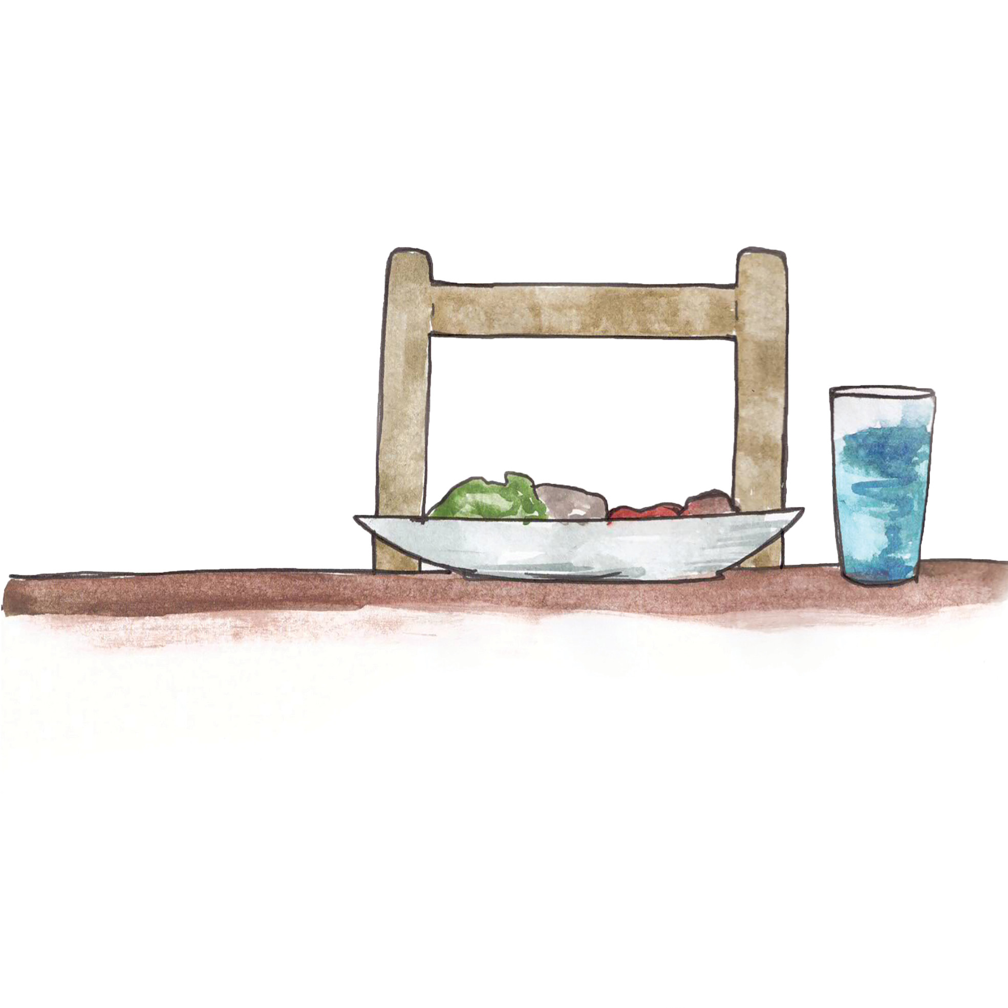
当隆瓦波上学、妈妈上班时，奶奶总是会准备好午餐。
每天回家后，隆瓦波发现食物已经准备好并放在桌子了。

Slide 12

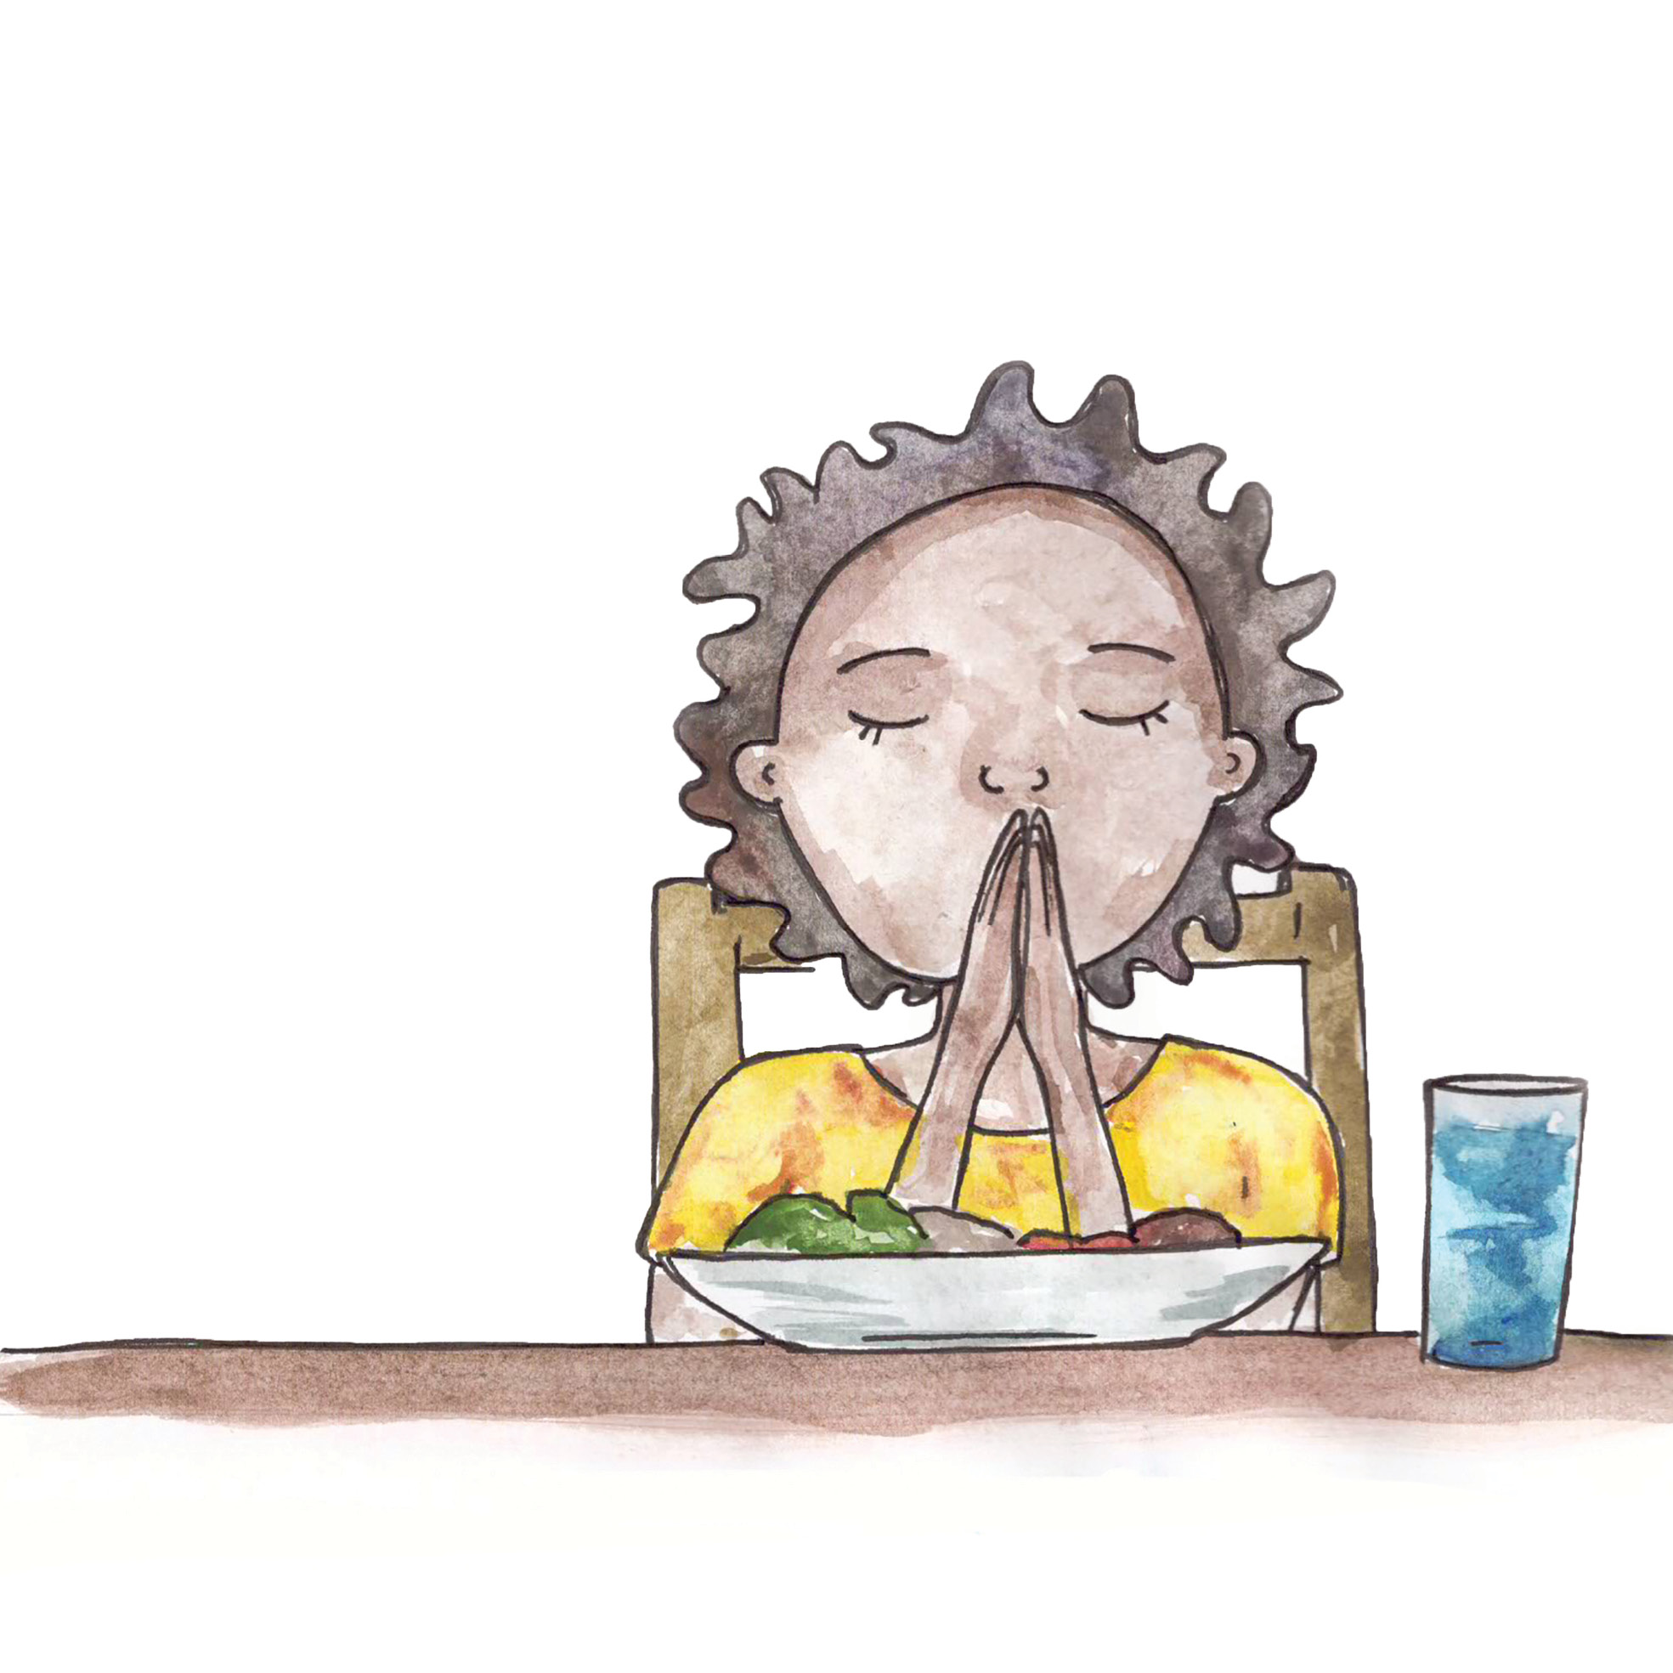
脱下校服，他立刻坐到桌边，祈祷并开始吃。

Slide 13
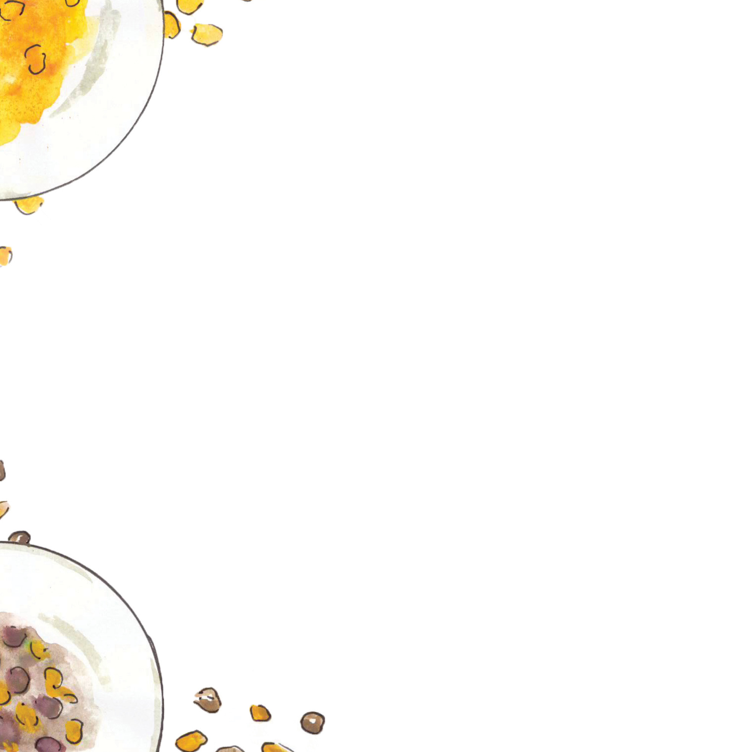
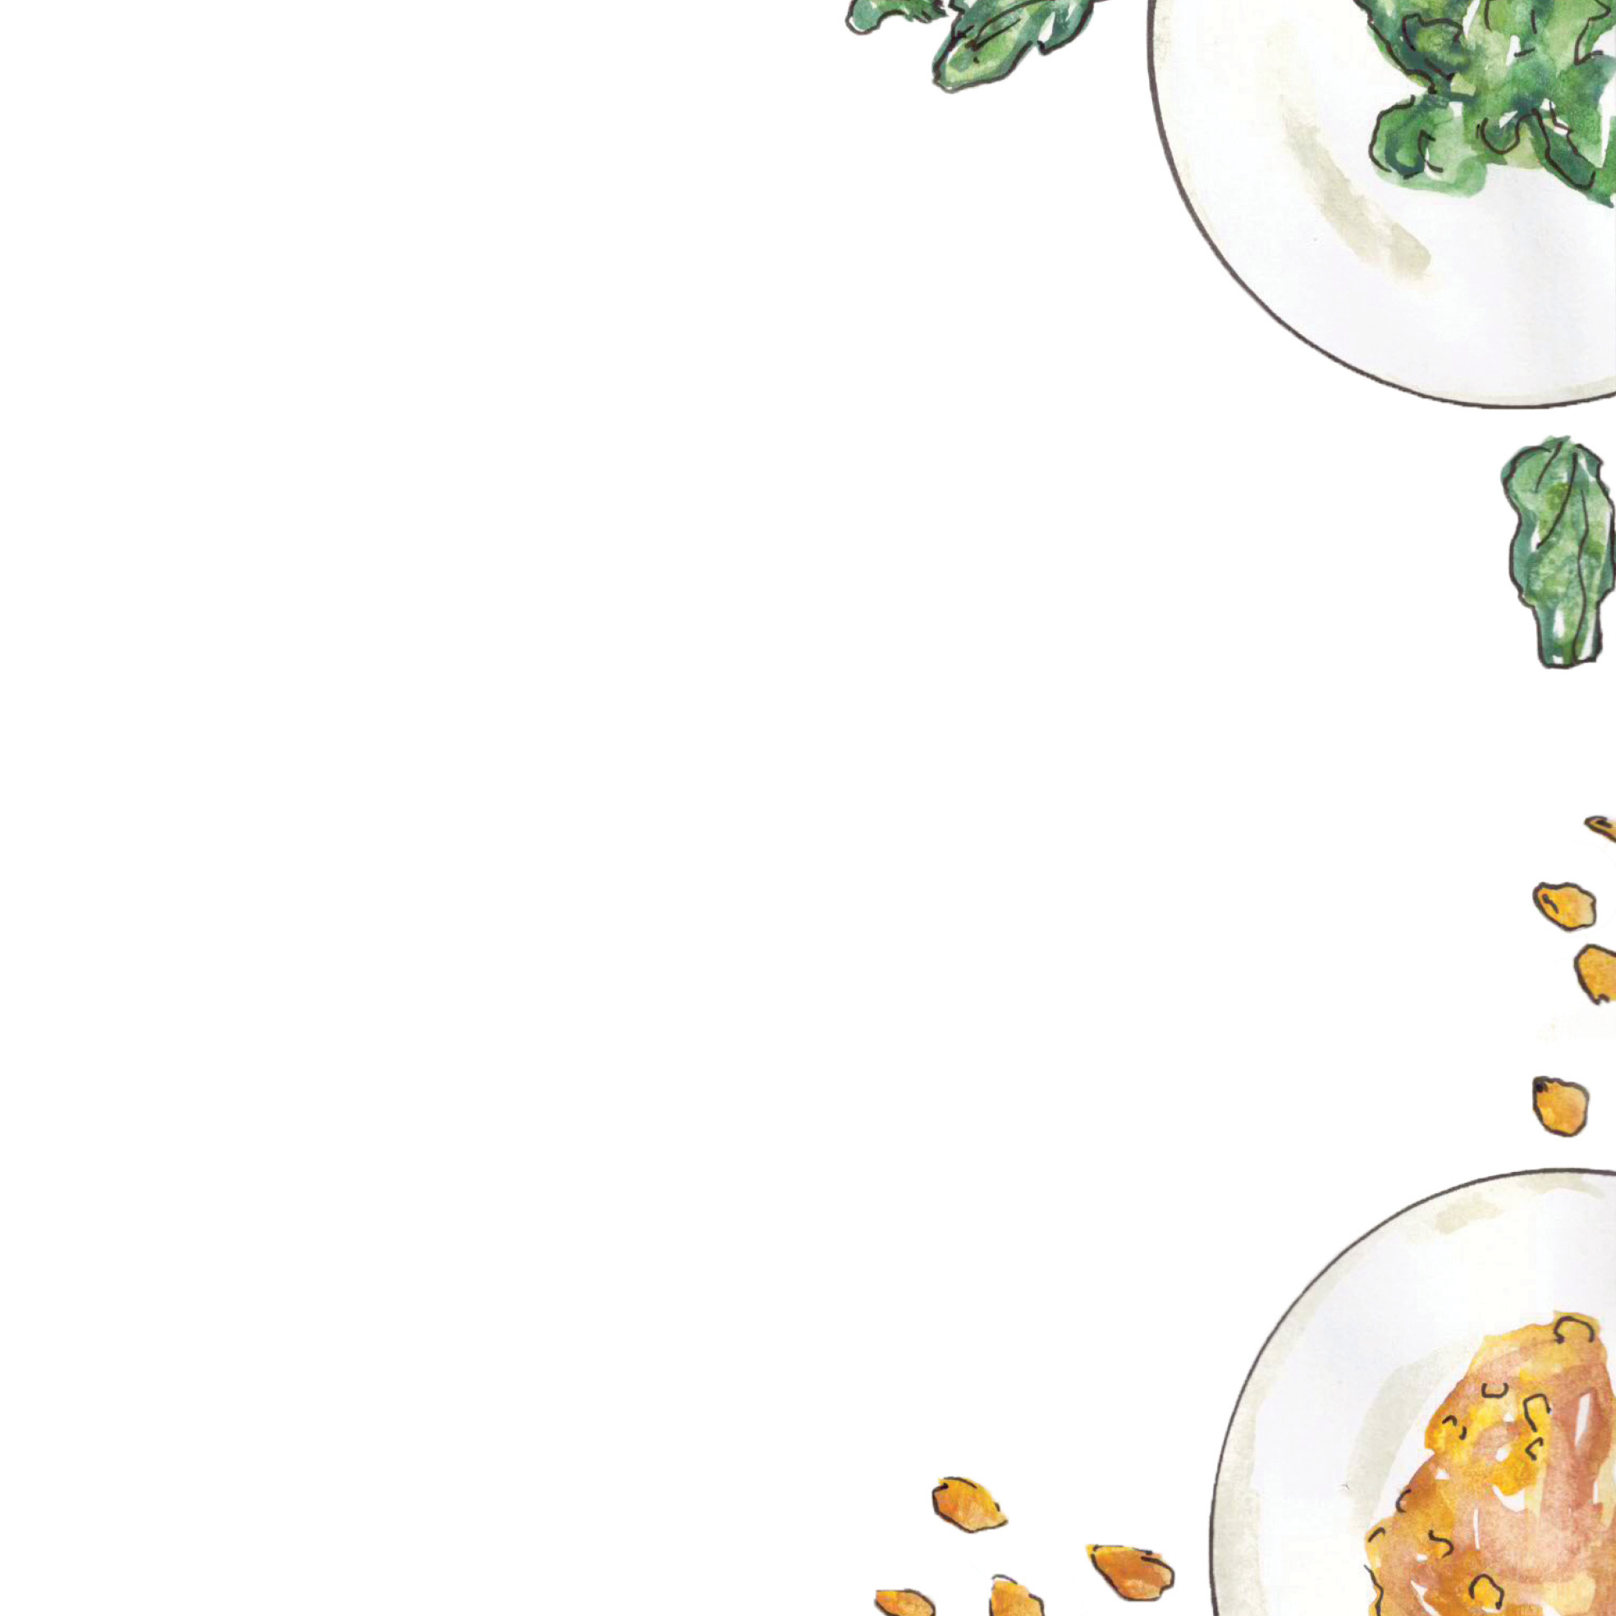
奶奶为午餐准备了各种各样的菜式。
隆瓦波喜欢奶奶做的美味食物。

Slide 14
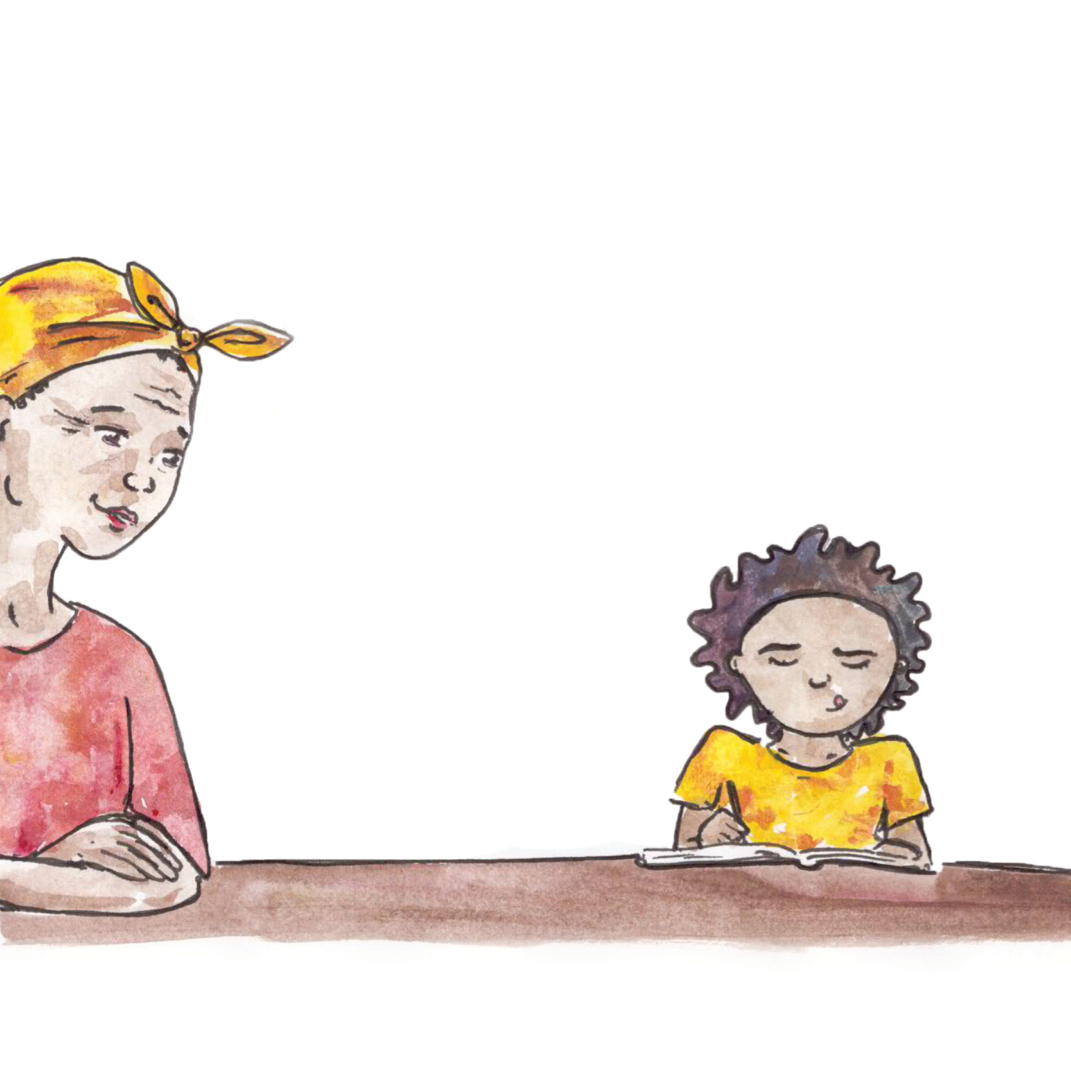
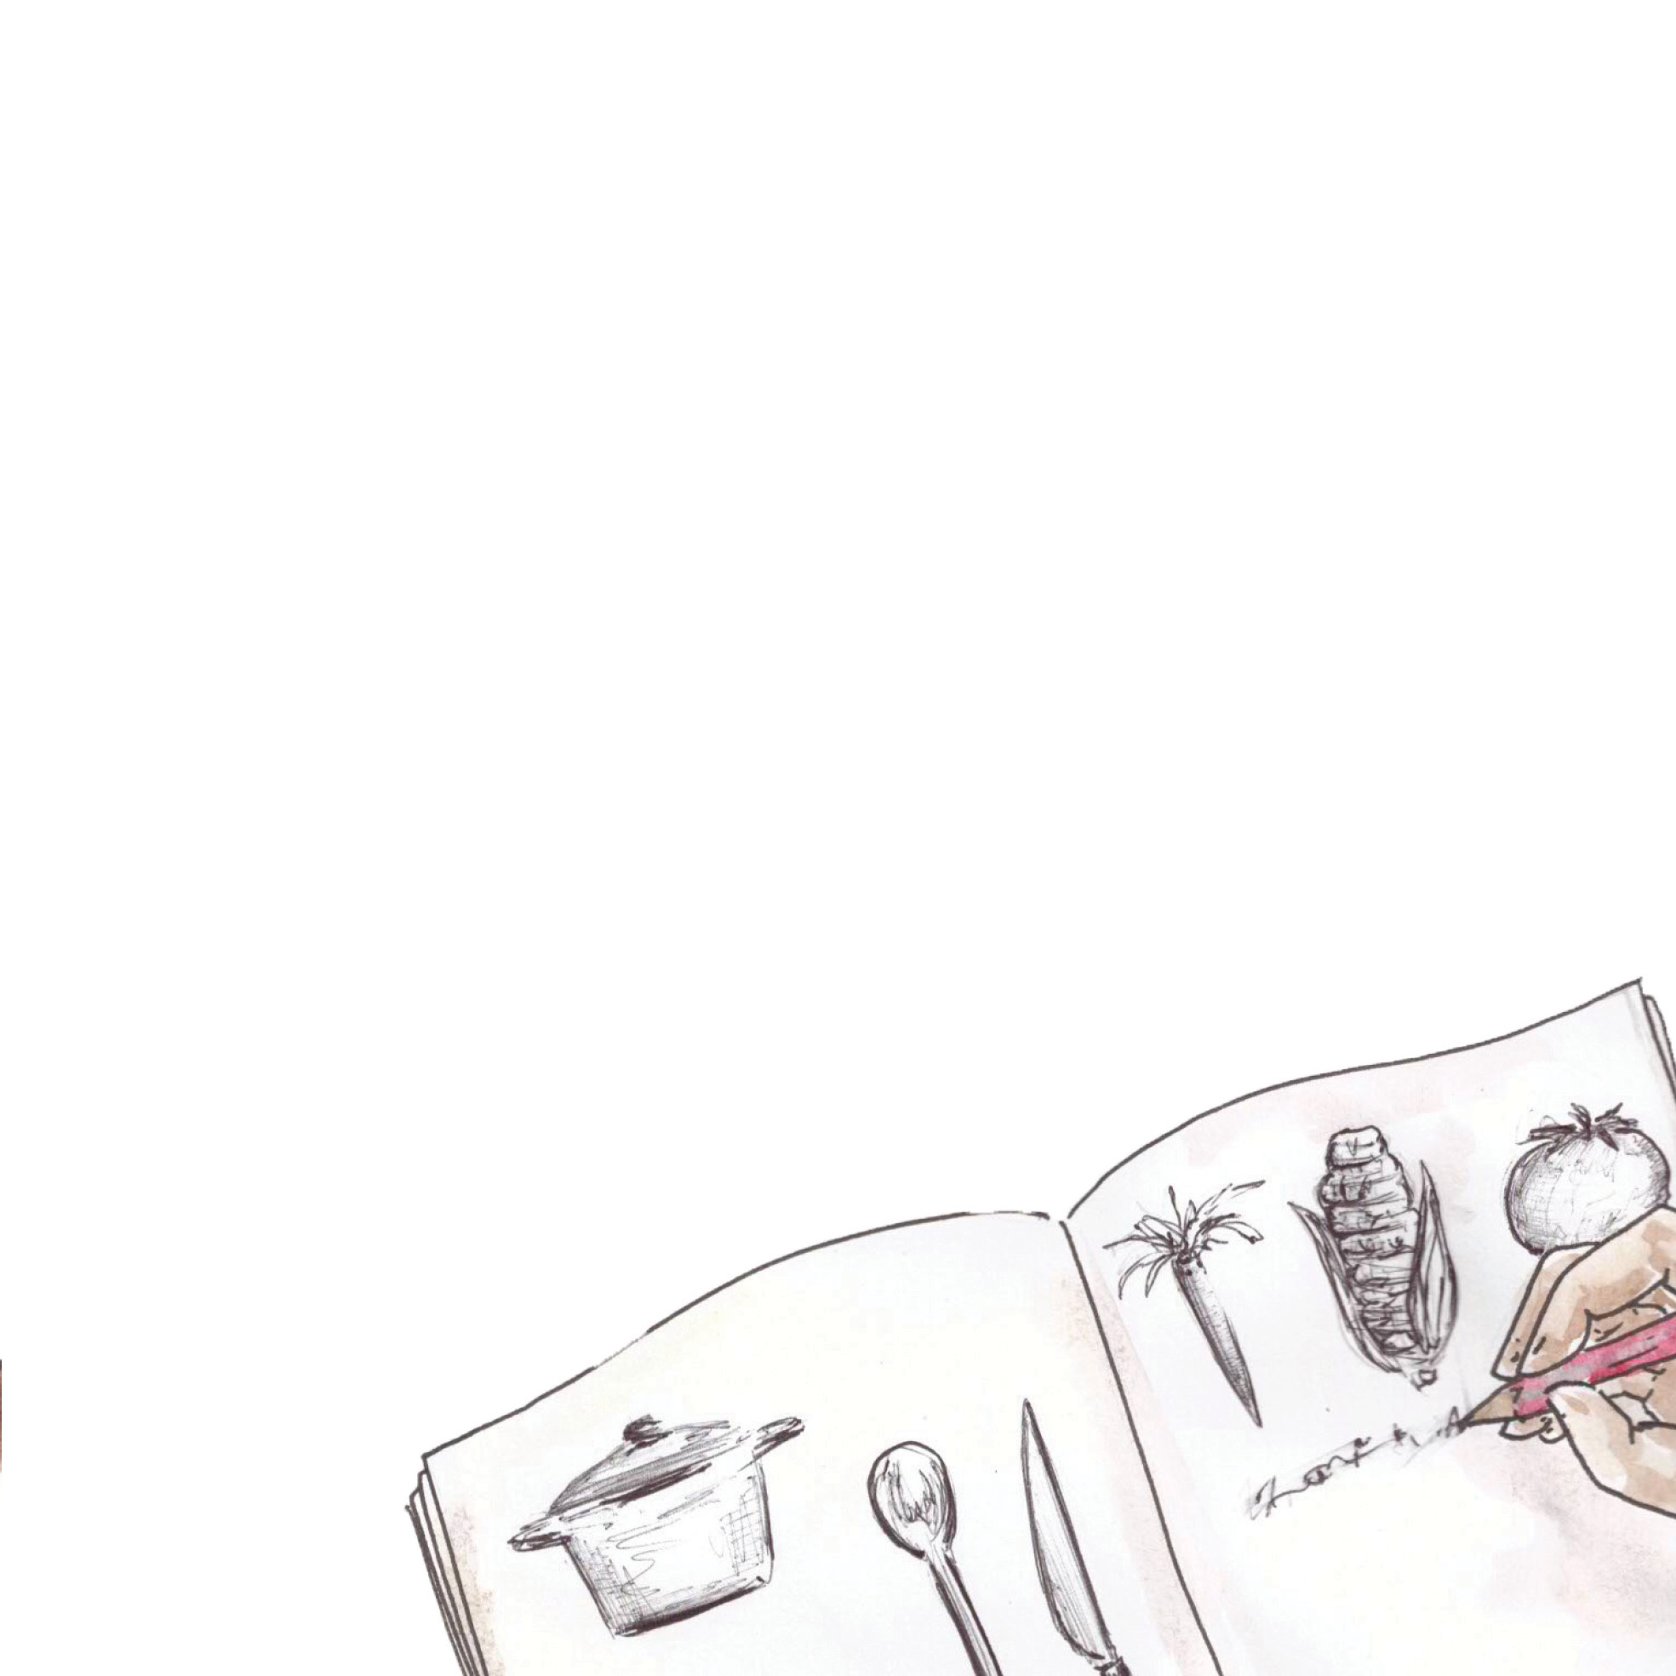
吃完后，隆瓦波洗了碗，拿本书和铅笔，坐到奶奶身边。
隆瓦波问他刚才吃的那顿饭的配料，并仔细记下每一个细节。

Slide 15
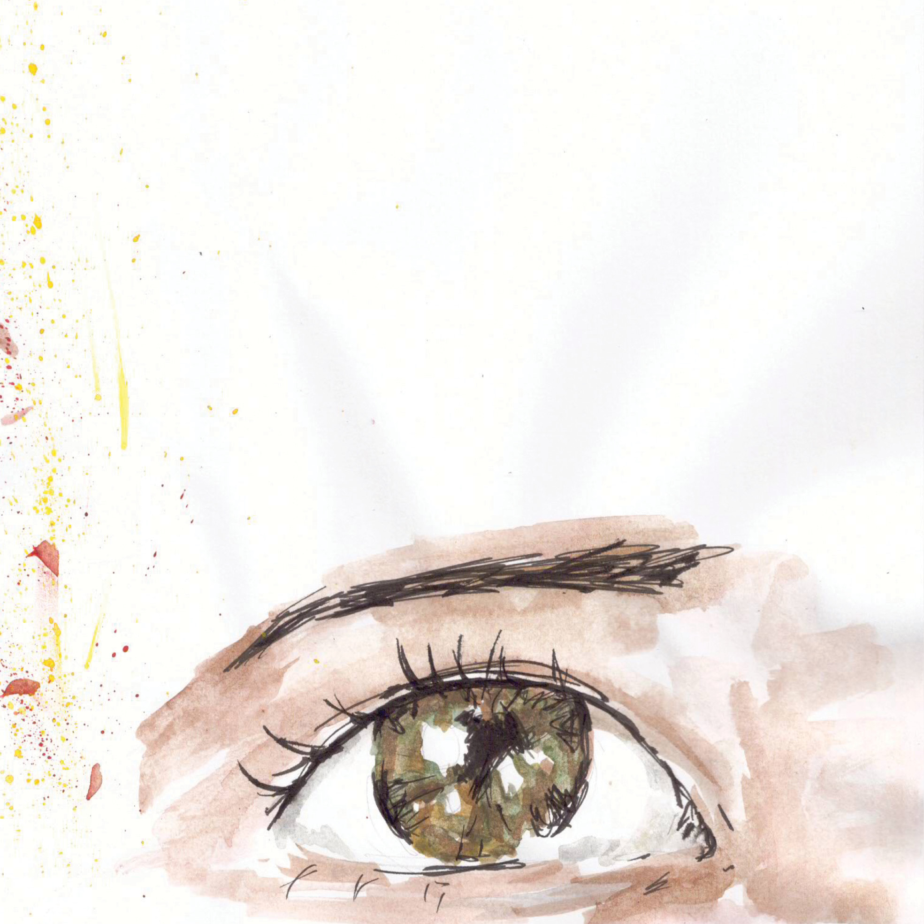
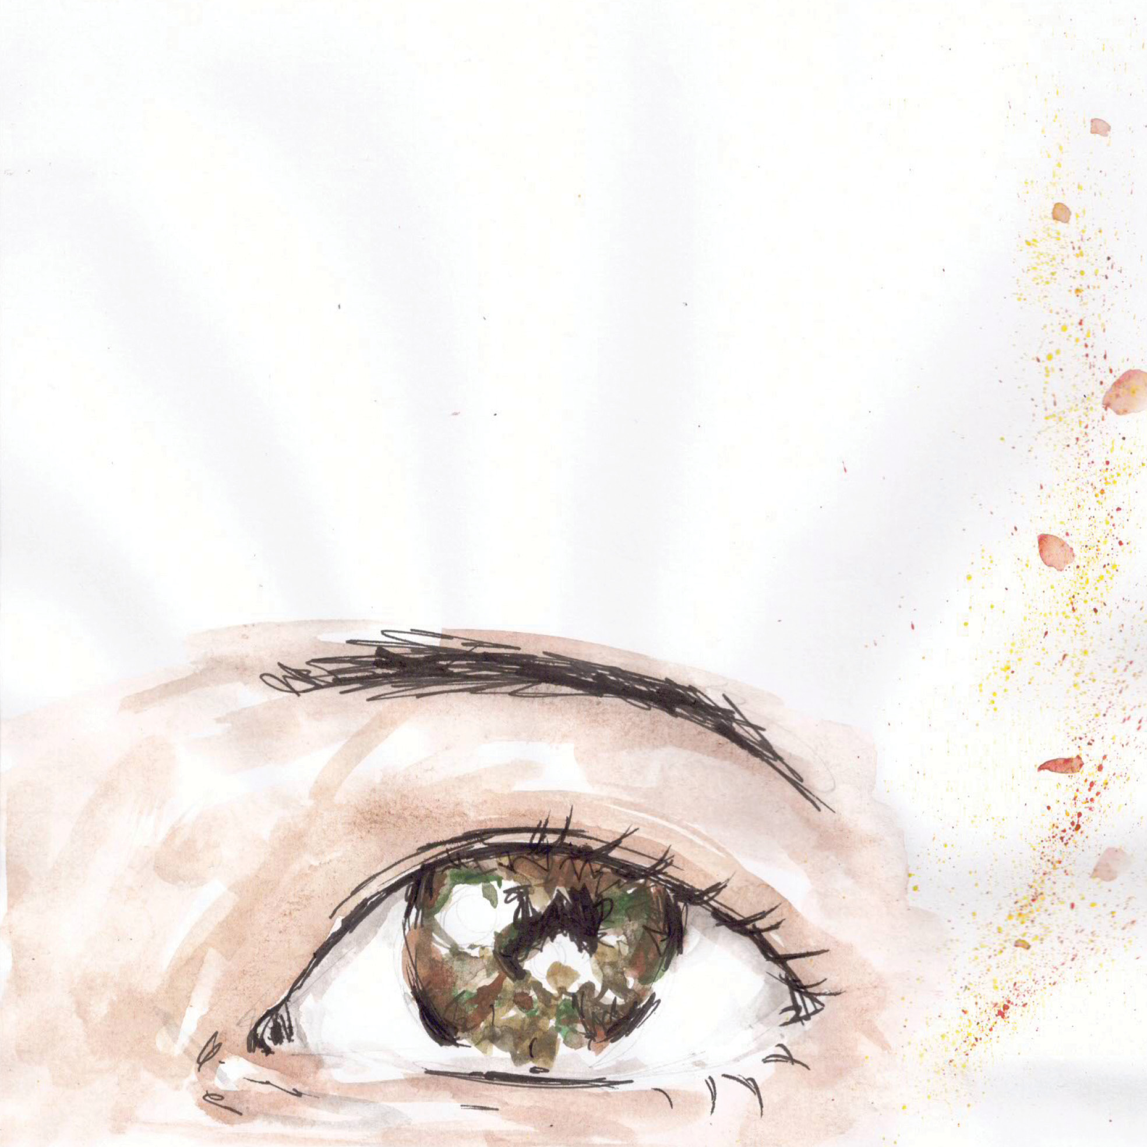
他告诉自己：长大后，要自己开餐馆。
他将以奶奶的名字来命名那家餐馆，并做奶奶为他做的所有菜。

Slide 16
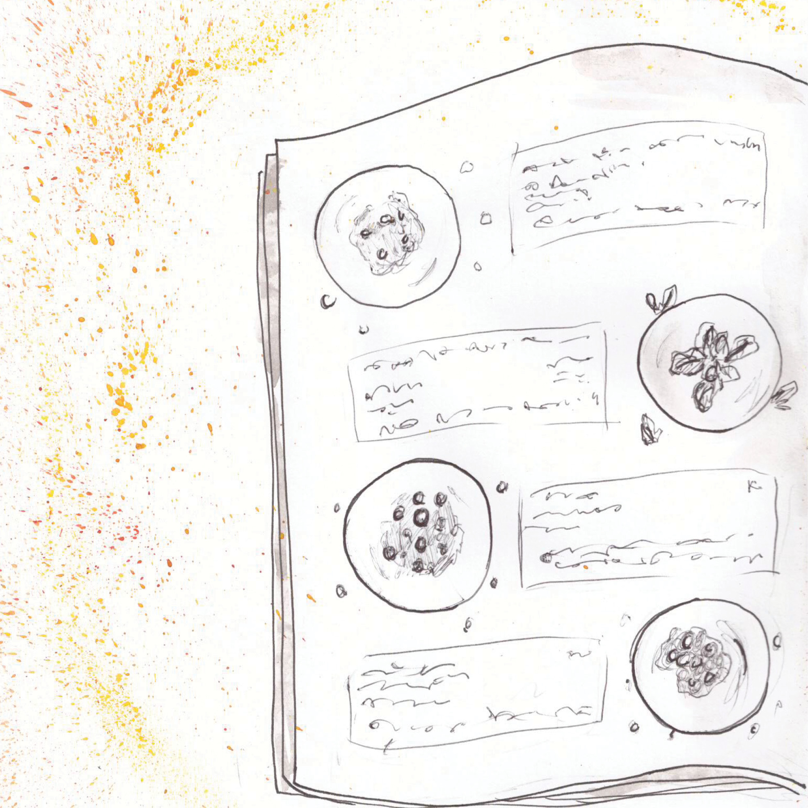
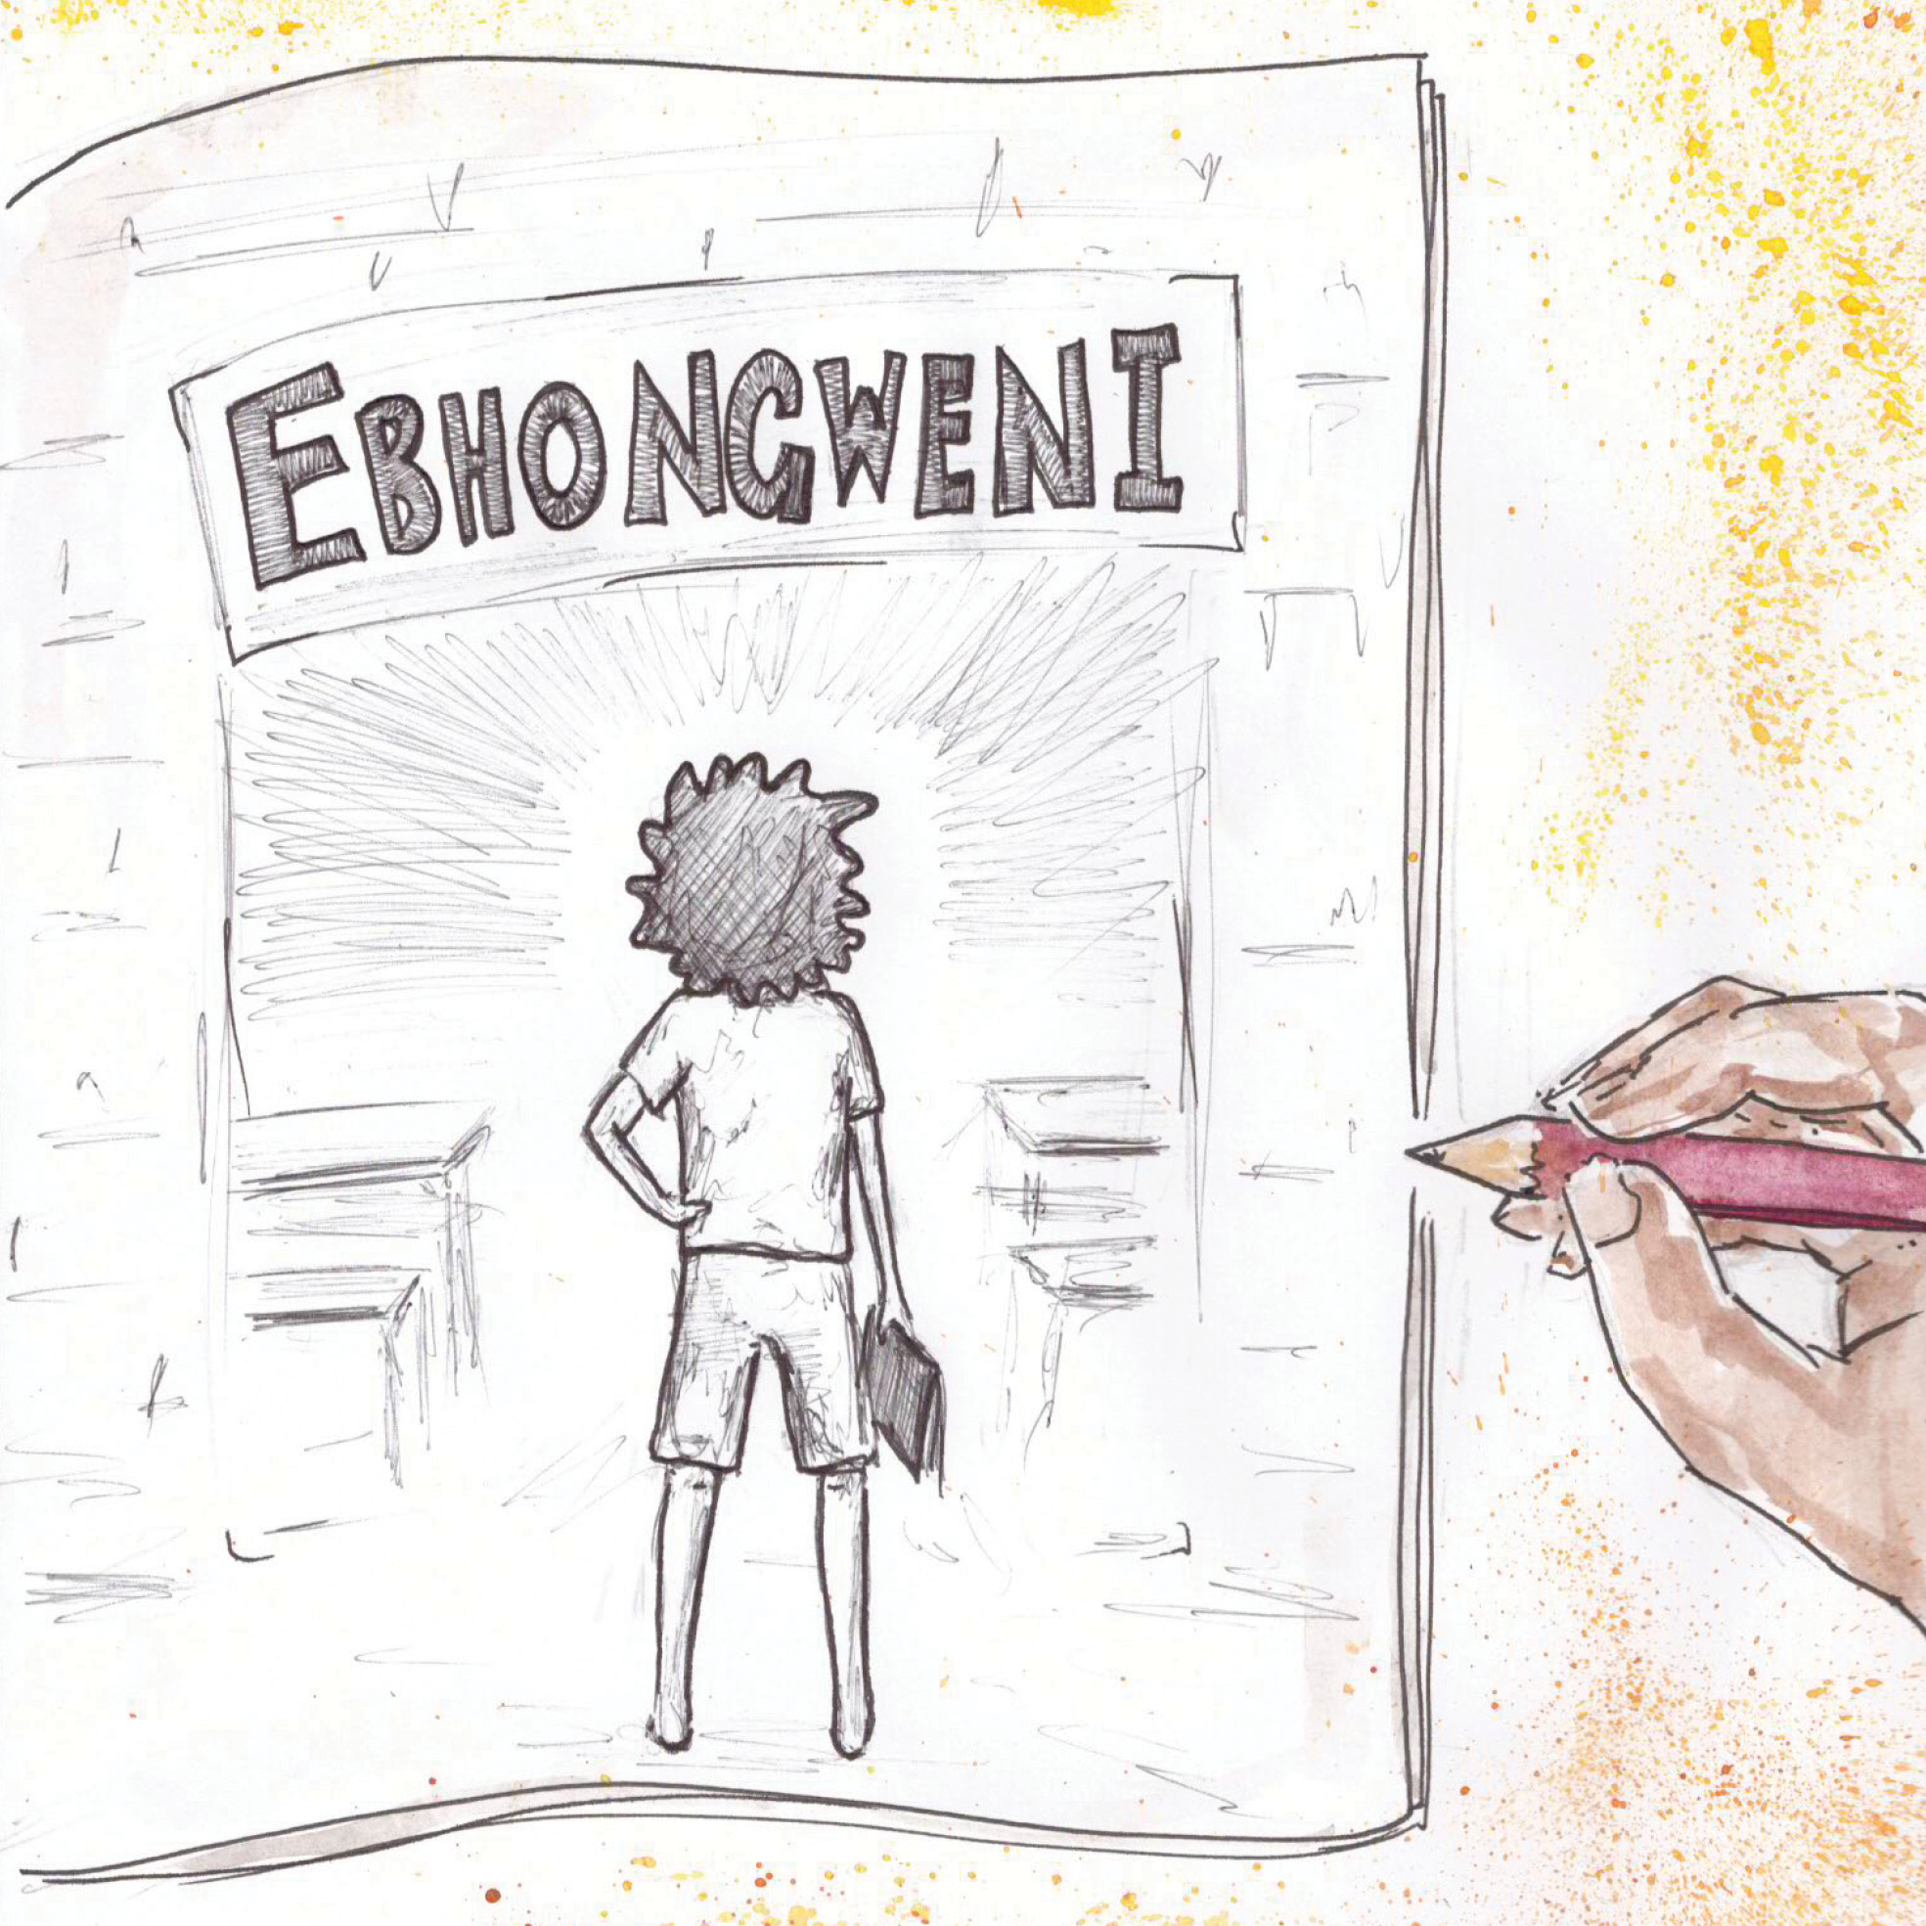

Slide 17



